Slide 1

Особливості заповнення оновленої заяви за формою
№ 20-ОПП
Головне управління ДПС у м. Києві
м. Київ

Slide 2
ЗМІСТ
Розділ 1
Чинне законодавство щодо обліку об’єктів оподаткування
Розділ 2
Порядок подання заяви про об’єкти оподаткування
Розділ 3
Особливості заповнення заяви про об’єкти оподаткування
Розділ 4
Відповідальність за порушення вимог порядку обліку об’єктів оподаткування

Slide 3
РОЗДІЛ 1
З метою проведення податкового контролю платники податків підлягають реєстрації або взяттю на облік у контролюючих органах за місцезнаходженням юридичних осіб, відокремлених підрозділів юридичних осіб, місцем проживання осіб (основне місце обліку), а також за місцем розташування (реєстрації) їх підрозділів, рухомого та нерухомого майна, об'єктів оподаткування або об'єктів, які пов'язані з оподаткуванням або через які провадиться діяльність.
Порядок обліку платників податків і зборів, затверджений наказом Міністерства фінансів України від 09.12.2011 № 1588 із змінами та доповненнями.
Податковий Кодекс України від від 02 грудня 2010 року № 2755-VІ із змінами та доповненнями.

Slide 4
РОЗДІЛ 2
Порядок подання заяви про об’єкти оподаткування, об’єкти, пов’язані з оподаткуванням або через які провадиться діяльність за формою № 20-ОПП
Об'єктами оподаткування і об'єктами, пов'язаними з оподаткуванням або через які провадиться діяльність, є майно та дії, у зв'язку з якими у платника податків виникають обов'язки щодо сплати податків та зборів.
Протягом 10 робочих днів після реєстрації, створення чи відкриття об’єкту оподаткування, до контролюючого органу за основним місцем обліку платника податків подається заява за формою № 20-ОПП.
Платники податків, які уклали з відповідним контролюючим органом договір про визнання електронних документів, можуть подати заяву за формою № 20-ОПП в тому числі через Електронний кабінет (cabinet.tax.gov.ua). Це можна зробити у приватній частині (особистий кабінет) Електронного кабінету з використанням електронного цифрового підпису.

Slide 5
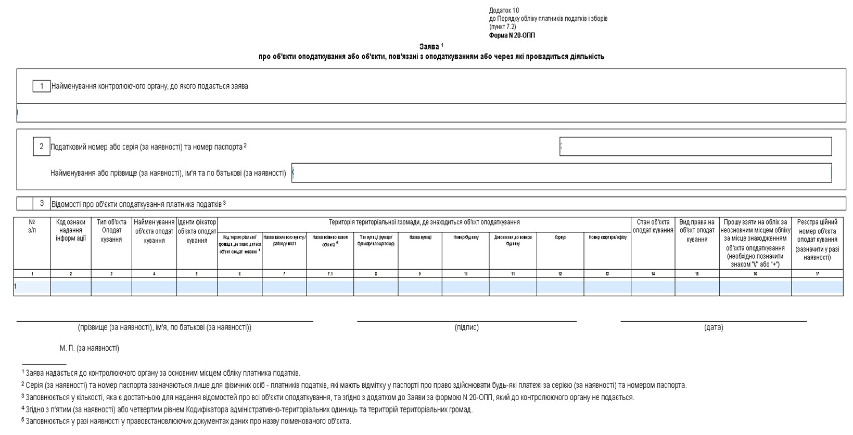
РОЗДІЛ 3
Заповнення заяви про об’єкти оподаткування, об’єкти, пов’язані з оподаткуванням або через які провадиться діяльність за формою № 20-ОПП

Slide 6
РОЗДІЛ 4
Відповідальність за порушення встановленого порядку обліку (реєстрації) в контролюючих органах (стаття 117 Податкового Кодексу України).
Порушення, вчинене вперше:
Порушення, вчинене повторно, або неусунення недоліків першого:
Для фізичних осіб
340 грн.
Для юридичних осіб
1020 грн.
Для фізичних осіб
680 грн.
Для юридичних осіб
2040 грн.

Slide 7
Корисні посилання
zir.tax.gov.ua
Загальнодоступний інформаційно-довідковий ресурс ДПС
Довідник типів об’єктів оподаткування
(044) 454-70-26
Фахівці Головного управління ДПС у м. Києві з питань обліку об’єктів оподаткування.
tax.gov.ua/dovidniki--reestri--perelik/dovidniki-/127294.html
mtu.gov.ua/content/kodifikator-administratovnoteritorialnih-odinic-ta-teritoriy-teritirialnih-gromad.html
КАТОТТГ

Slide 8
Дякуємо за увагу!

